Slide 2
Project: Deep Learning

Slide 3

Đề tài:
Ứng dụng các mô hình học sâu vào phân loại khuôn mặt
Sinh viên thực hiện: Trần Khánh Lương
MSSV: 20241800E
GVHD: Nguyễn Hoài Nam

Slide 4
NỘI DUNG
1. Yêu cầu bài toán
2. Mô hình sử dụng
3. Thực thi bài toán và kết quả
4. Kết luận và Hướng phát triển

Slide 5
1. Yêu cầu bài toán

Slide 6
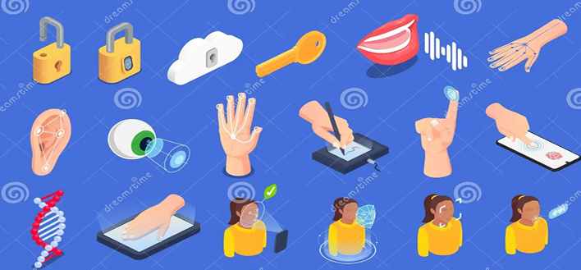
1. Đặt vấn đề
Hiện này công nghệ xác thực sinh trắc học đã trở nên phổ biến nhờ sự phát triển của công nghệ và kỹ thuật.
Có nhiều đặc điểm của con người có thể được phương pháp này áp dụng
Vân tay, vân khớp ngón tay, vân lòng bàn tay
Con ngươi
Khuôn mặt
Hình 1.1: Các đặc điểm sinh trắc học của con người

Slide 7
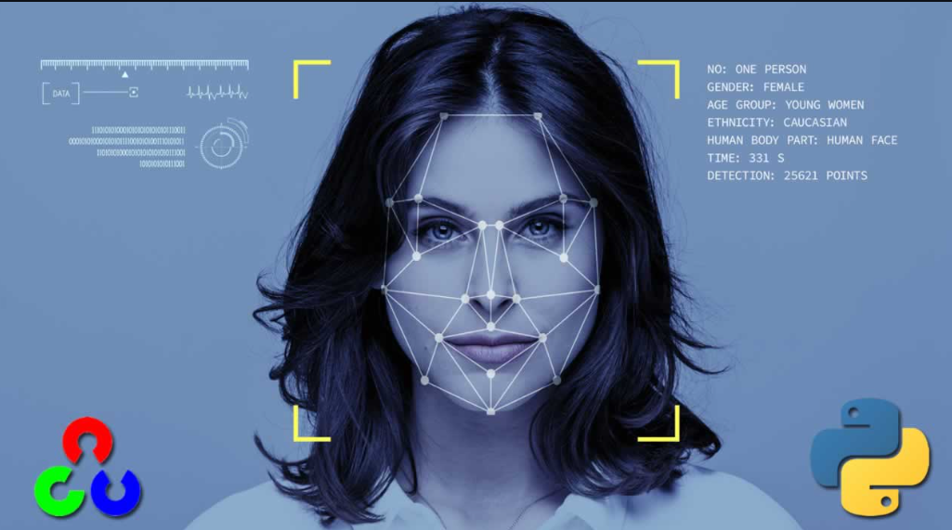
1. Đặt vấn đề
Trong đó khuôn mặt là hình thức mang tính tự nhiên và trực quan nhất , được nghiên cứu và trở thành một phương thức xác thực sinh trắc học phổ biến.
Hình 1.2: Nhận diện khuôn mặt

Slide 8
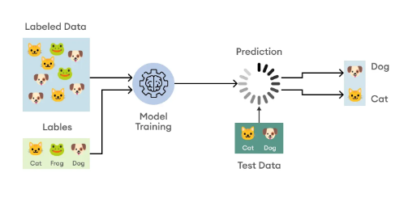
1. Đặt vấn đề
Sử dụng các hình ảnh có sẵn để huấn luyện các mô hình học sâu cho việc phân loại khuôn mặt.
Hình 1.3: Tổng quan về bài toán phân loại hình ảnh

Slide 9
2. Mô hình sử dụng

Slide 10
2. Mô hình sử dụng
MobileNetV2
MobileNetV2 là một kiến trúc mạng nơ-ron tích chập được các nhà nghiên cứu Google là Mark Sandler và cộng sự giới thiệu vào nằm 2018.
MobileNetV2 được thiết kế chuyên biệt cho các thiết bị có tài nguyên hạn chế như điện thoại di động, hệ thống nhúng và các thiết bị thời gian thực và có mục tiêu chính là tối ưu cân bằng giữa độ chính xác và hiệu năng tính toán.

Slide 11
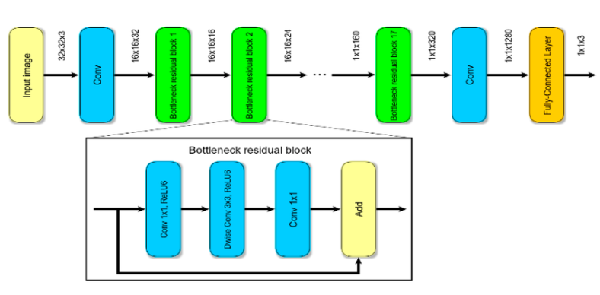
2. Mô hình sử dụng
MobileNetV2
MobileNetV2 được ra đời để giải quyết bài toán sao cho giữ được độ chính xác cao trong khi giảm tối đa lượng phép tính toán và bộ nhớ.
Hình 2.1. Kiến trúc mạng MobileNetV2

Slide 12
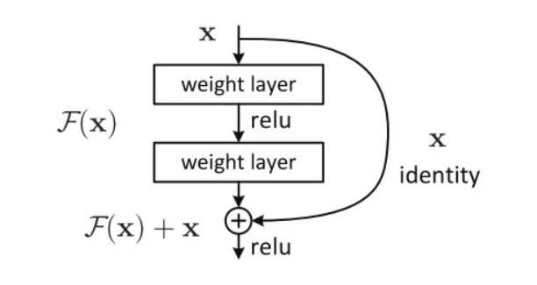
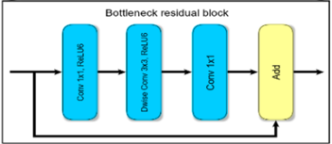
2. Mô hình sử dụng
MobileNetV2
MobileNetV2 hoạt động dựa vào 3 cơ chế chính lần lượt là : Depthwise Separable Convolution, Inverted Residuals và Linear Bottleneck.
Hình 2.2: Một Residual block thông thường
Hình 2.3: Residual block trong MobileNetV2

Slide 13
3. Thực thi bài toán và kết quả

Slide 14
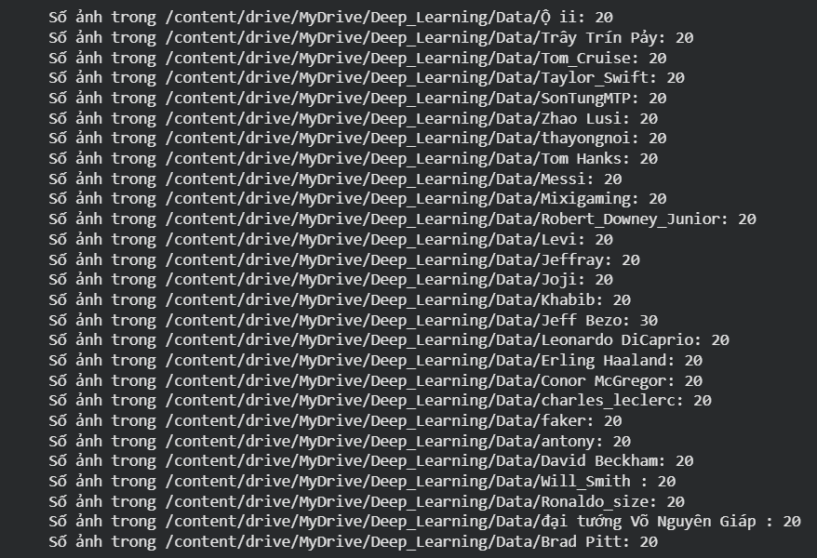
3.1. Bộ dữ liệu
Bộ dữ liệu được sử dụng trong bài tập này được cả lớp tổng hợp.
Bộ dữ liệu bao gồm 27 nhãn đại diện cho 27 người và mỗi nhãn có 20 ảnh, tổng cộng là 540 ảnh.
Hình 3.1. Bộ dữ liệu

Slide 15
3.2. Thực thi bài toán
Tiền xử lý dữ liệu
Chia bộ dữ liệu thành ba tập
Train
Validation
Test
Bảng 3.1: Số dữ liệu có trong các tập
Tên tập | % Dữ liệu
Train | 70%
Validation=Test | 30%

Slide 16
3.2. Thực thi bài toán
Tải và huấn luyện mô hình
Tạo các Dataloader cho tập train và tập test
Tải các mô hình đã có sẵn từ ImageNet
Sau đó thực hiện một số điều chỉnh, thêm vào các kỹ thuật chống overfitting như Batchnorm và Dropout.
Sau đó huấn luyện mô hình với train batch size =8 và 20 epochs.
Sau khi huấn luyện xong sẽ vẽ biểu đồ quá trình huấn luyện để người dùng có thể đánh giá mô hình

Slide 17
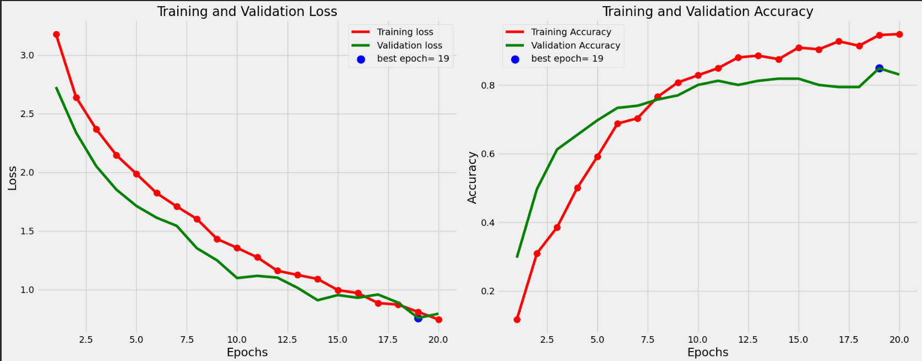
3.2. Thực thi bài toán
Hình 3.2: Biểu đồ huấn luyện của mô hình MobileNetV2

Slide 18
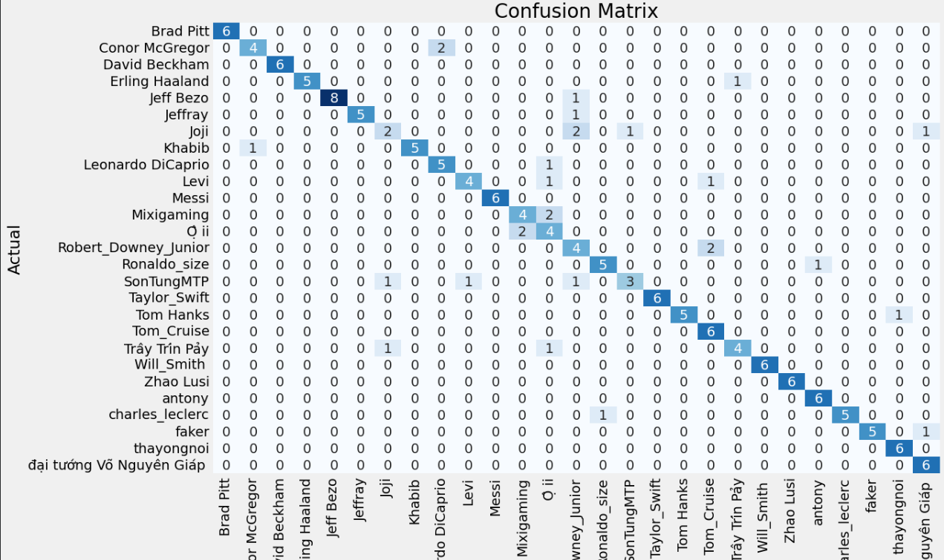
3.3. Kết quả
Kết quả của mô hình trên tập test với batch size bằng 1 được biểu diễn bằng Confusion matrix
Hình 3.3. Confusion Matrix của MobilenNetV2

Slide 19
4. Kết luận và hướng phát triển

Slide 20
4. Kết luận và hướng phát triển
Kết luận: mô hình đã thành công trong việc phân loại các khuôn mặt dựa trên bộ dữ liệu có sẵn. MobileneNetV2 đã chứng minh được khả năng của mình trong bài toán phân loại hình ảnh.
Hướng phát triển:
Có thể cập nhật thêm dữ liệu cho mô hình để có thể phân loại đa dạng hơn.
Kết hợp với một bài toán khác là phân vùng ảnh để thu được kết quả một cách chi tiết hơn.

Slide 21
Cảm ơn thầy cô đã quan tâm theo dõi !

